Slide 1
ΑΡΧΑΙΟΙ ΕΛΛΗΝΕΣ ΘΕΤΙΚΟΙ ΕΠΙΣΤΗΜΟΝΕΣ
Α΄ΟΜΑΔΑ | Β΄ΟΜΑΔΑ | Γ΄ΟΜΑΔΑ | Δ΄ΟΜΑΔΑ
Κακουλίδης Χρήστος | Αλμπαντάκη Πηνελόπη | Μαυροπούλου Χρυσή | Παπαδημητρίου Μαρία
Άγγελος Παπαδόπουλος | Ιορδανοπούλου Ελένη | Μαρούκα Ελευθερία | Ματίνα Παλαιοχωρινού
Γεωργίδης Δημήτρης | Αραμπίδου Ελισάβετ | Μαυρίδου Σοφιά | Αθανασία Παντελή
Παντελής ΤαΪγανίδης | Γεωργιάδου Δέσποινα | Κορκίζογου Κωνστατίνα | Σαββουλίδου Μαρία
 |  |  | ΚαλαΪτζή Έλενα

Slide 2
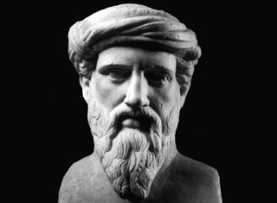
ΠΥΘΑΓΟΡΑΣ
Ο Πυθαγόρας ο Σάμιος, υπήρξε σημαντικός Έλληνας φιλόσοφος, μαθηματικός, γεωμέτρης και θεωρητικός της μουσικής. Είναι ο κατεξοχήν θεμελιωτής των ελληνικών μαθηματικών , δημιούργησε ένα άρτιο σύστημα για την επιστήμη των ουρανίων σωμάτων που κατοχύρωσε με όλες τις σχετικές αριθμητικές και γεωμετρικές αποδείξεις και ήταν ιδρυτής ενός μυητικού φιλοσοφικού κινήματος που λέγεται Πυθαγορισμός

Slide 3
Οι περισσότεροι αρχαίοι συγγραφείς συμφωνούν πως είναι γιος του Μνησάρχου διαφωνούν όμως ως προς την καταγωγή του Μνησάρχου, γιατί άλλοι μεν λένε ότι ήταν Σάμιος ενώ ο Νεάνθης στο Ε' βιβλίο των "Μυθικών" γράφει πως ήταν Σύρος, από την Τύρο της Συρίας . Κατά την εκδοχή αυτή, ο Μνήσαρχος έφθασε στη Σάμο με σκοπό το εμπόριο, όταν οι Σάμιοι είχαν έλλειψη σιταριού, και αφού προσέφερε για πώληση σιτάρι, ετιμήθη από την πολιτεία κι έγινε πολίτης της Σάμου.Επειδή από παιδί ο Πυθαγόρας έδειχνε πως ήταν ικανός για κάθε σπουδή, ο Μνήσαρχος τον οδήγησε στην Τύρο και φρόντισε να μυηθεί στις διδασκαλίες των Χαλδαίων. Από εκεί ο Πυθαγόρας ήρθε ξανά στην Ιωνία και συναναστράφηκε αρχικά με τον Φερεκύδη από τη Σύρο κι έπειτα με τον Ερμοδάμαντα τον Κρεοφύλειο από την Σάμο.Όταν δε ο Μνήσαρχος απέπλευσε προς την Ιταλία, πήρε μαζί του τον νεαρό Πυθαγόρα στην Ιταλία, σύμφωνα με την εκδοχή του Νεάνθη.

Slide 4
Επηρέασε σημαντικά τη φιλοσοφία και τη θρησκευτική διδασκαλία στα τέλη του 6ο αιώνα π.Χ., συχνά αναφέρεται ως σπουδαίος μαθηματικός και επιστήμονας και είναι γνωστός για το Πυθαγόρειο Θεώρημα που έχει το όνομά του. Γεννήθηκε σε χρονολογία που δεν μας είναι γνωστή, αλλά που εικάζεται πως είναι το 570 π.Χ. και ως επικρατέστερος τόπος γεννήσεως παραδίδεται η νήσος Σάμος. Ακόμη είναι πιθανό να ταξίδεψε αρκετά όταν ήταν νέος. Γύρω στο 530 π.Χ. μετακόμισε σε μία ελληνική αποικία στη νότια Ιταλία. Οι υποστηρικτές του Πυθαγόρα ακολούθησαν τις πρακτικές που ανέπτυξε και μελέτησαν τις φιλοσοφικές του θεωρίες. Τα μέρη συνάντησης των Πυθαγόρειων κάηκαν και ο Πυθαγόρας αναγκάστηκε να φύγει από την πόλη. Πέθανε στο Μεταπόντιον της Ιταλικής Λευκανίας σε μεγάλη ηλικία, περί το 500 - 490 π.Χ

Slide 5
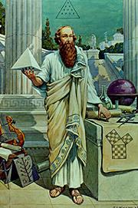
Από τον 4ο αιώνα π.Χ.,ο Πυθαγόρας έδινε στοιχεία για την ανακάλυψη του Πυθαγορείου Θεωρήματος ( Πυθαγόρειο Θεώρημα),ένα θεώρημα γεωμετρίας σύμφωνα με το οποίο σε κάθε ορθογώνιο τρίγωνο το τετράγωνο της υποτείνουσας (η πλευρά απέναντι από την ορθή γωνία) είναι ίση με το άθροισμα των τετραγώνων των δύο κάθετων πλευρών, a^2 + b^2 = c^2.

Slide 6
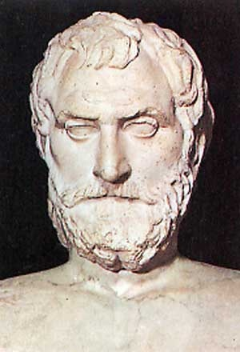
Ο Θαλής ο Μιλήσιος, (640 ή 624 π.Χ. - 546 π.Χ.) είναι ο αρχαιότερος προσωκρατικός φιλόσοφος, ο πρώτος των επτά σοφών της αρχαιότητας, μαθηματικός, φυσικός, αστρονόμος, μηχανικός, μετεωρολόγος και ιδρυτής της Ιωνικής Σχολής της φυσικής φιλοσοφίας στη Μίλητο.

Slide 7
Θεωρείται ως ο Ιδρυτής της Ιωνικής σχολής, ή της σχολής της Μιλήτου, διότι έθεσε πρώτος το πρόβλημα μιας γενικής αρχής όλων των πραγμάτων: η αρχή αυτή ήταν κατά το Θαλή το ύδωρ. Η κυριότερη προσφορά του Θαλή στην επιστήμη αυτή ήταν η εισαγωγή της αποδείξεως, γεγονός που έφερε αλλαγή στον τρόπο του «σκέπτεσθαι μέχρι εκείνη την εποχή.

Slide 8
Θεώρημα Θαλή
Όταν οι παράλληλες ευθείες τέμνουν δύο άλλες ευθείες, τότε τα τμήματα που ορίζονται στη μία είναι ανάλογα προς τα αντίστοιχα τμήματα της άλλης. Κάθε παράλληλη προς μια πλευρά τριγώνου χωρίζει τις άλλες πλευρές του, σε ίσους λόγους. Όμως ισχύει και το αντίστροφο αν σε ένα τρίγωνο χωρίζει σε ίσους λόγους τις δυο πλευρές, τότε είναι παράλληλη στην τρίτη πλευρά.

Slide 9
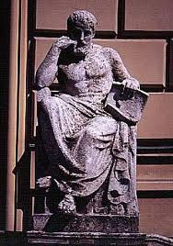
Βιογραφία
Ο Ιπποκράτης, Δωριεύς την καταγωγή, γεννήθηκε στην Κω το 460 π.Χ. και ανήκε στον ενδοξότατο κλάδο των Ασκληπιαδών.
Εκπαιδεύτηκε στην ιατρική.
Άρχισε να διδάσκει στην Κω.

Slide 10
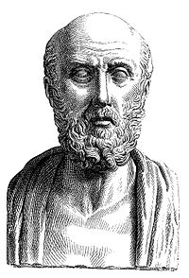
Η προσφορά της Ιπποκρατικής Ιατρικής
Η ιπποκρατική μέθοδος απάλλαξε την ιατρική από τις μαγικοθρησκευτικές αντιλήψεις, την αγυρτεία και τις δεισιδαιμονίες .
Διαχώρισε την ιατρική από τη φιλοσοφία.
Προσπαθούσε να ανακουφίσει τον άνθρωπο από τον πόνο, την αρρώστια και τον φόβο.

Slide 11
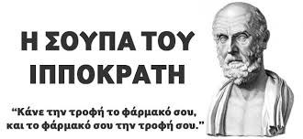
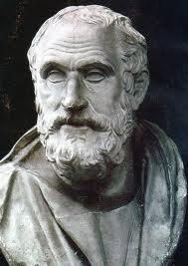
Ιπποκράτης περί διατροφής
«Φάρμακό σας ας γίνει η τροφή σας και η τροφή σας ας γίνει φάρμακό σας».
Όσο πιο άσπρα και επεξεργασμένα είναι τα δημητριακά και το ψωμί που τρώμε, τόσο λιγότερη είναι η ζωοποιητική τους δύναμη.
«Οι τροφές πρέπει να παρασκευάζονται με σουσάμι, με σπόρους και άλλους παρόμοιους καρπούς. Αν και αυτές οι τροφές είναι λιπαρές, δεν πειράζει, διότι μπορεί κανείς να χορτάσει τρώγοντας λίγο»

Slide 12
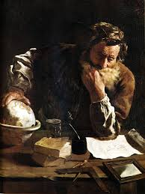
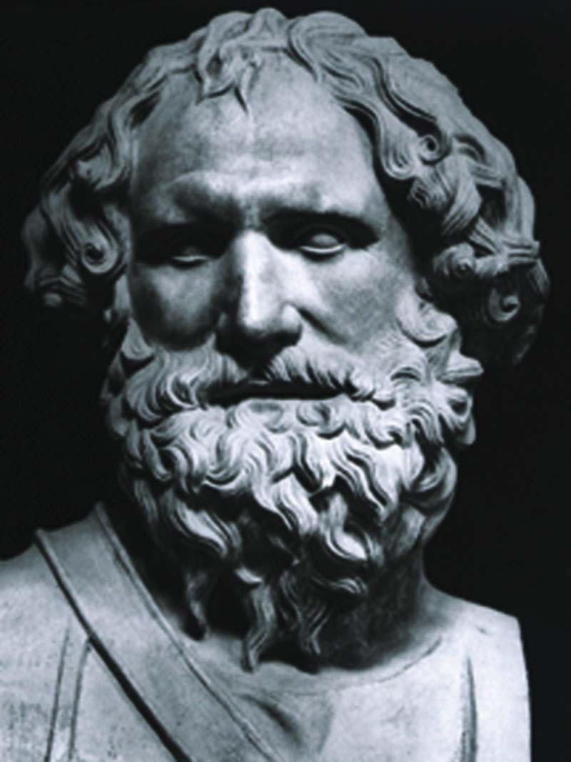
ΑΡΧΙΜΗΔΗΣ
Γεννήθηκε περίπου το 287 π.χ. στην πόλη-λιμάνι των Συρακουσών, στη Σικελία. Η ημερομηνία γέννησής προέρχεται από μια δήλωση του ιστορικού της Ελληνοβυζαντινής Ιωάννη Τζέτζη, και αναφέρει ότι ο Αρχιμήδης έζησε για 75χρόνια.

Slide 13
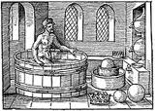
ΕΦΕΥΡΕΣΕΙΣ
Αρχή του Αρχιμήδη
Ο Αρχιμήδης εκκληθεί να αποδείξει ότι το στέμμα του βασιλιά Ιέρωνα Β΄ήταν κατασκευασμένο από ατόφιο χρυσάφι. Κατάφερε λοιπόν να το αποδείξει παρατηρώντας την στάθμη του νερού που μεταβάλλονταν καθώς ο ίδιος του έμπαινε στην μπανιέρα. Έκπληκτος βγήκε γυμνός στους δρόμους φωνάζοντας το γνωστό σε όλους "Εύρηκα! Εύρηκα!

Slide 14
Τηλεβόλων
Ήταν ένα βαρύ όπλο του πυροβολικού της αρχαίας Ελλάδας
Κοχλίας ή Έλιξ
Το υδραυλικό αυτό όργανο, γνωστό ως ατέρμων κοχλίας ή υδρόβιδα, χρησίμευε στην άντληση ύδατος από ένα χαμηλό επίπεδο σ’ ένα άλλο υψηλότερο
Το υδραυλικό ρολόι
Το ρολόι που ο αυτός επινόησε χρησιμοποίησε την ελεύθερη πτώση του νερού για να κινήσει τους δείκτες που έδειχναν τον χρόνο.

Slide 15
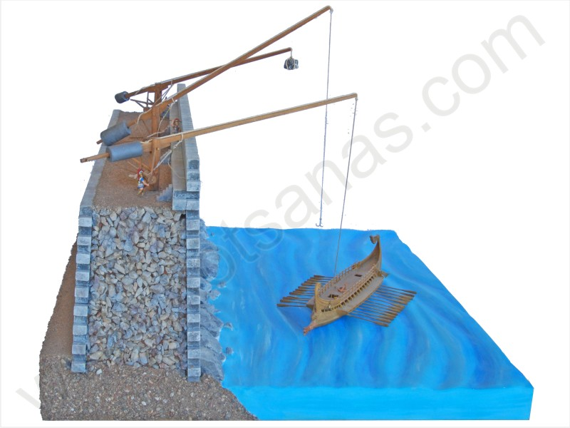
Αραιόμετρο
Είναι όργανο που χρησιμοποιείται για τη μέτρηση της πυκνότητας και της περιεκτικότητας υγρών Γερανοί/Αρπαγή του Αρχιμήδη
Μηχανισμοί γερανών χρησιμοποιούταν πολλές φορές από τους εισβολείς για να προσεγγίσουν το ύψος των τειχών με στρατό.

Slide 16
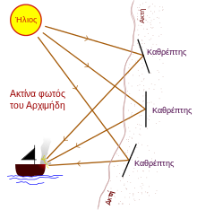
ΆλλεΣ σημαντικέσ εφευρέσειΣ:
Αστρονομική συσκευή
Βαρούλκο
Καταπέλτες
Κάτοπτρα
Οδόμετρο (δρομόμετρο)
Πλανητάριων (σφαίρα)
Πολύσπαστον (Βαρούλκο),
Σίφων
Οστομάχιον (επιτραπέζιο παιγνίδι το πρώτο πάζλ)
Χαριστίων (μοχλός)

Slide 17
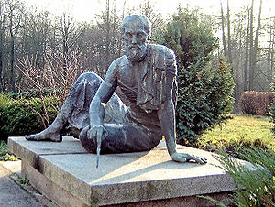
Ο Αρχιμήδης πέθανε περίπου το 212 π.Χ. κατά τη διάρκεια του Δευτέρου Καρχηδονιακού Πολέμου
Ο τάφος του Αρχιμήδη είχε ένα γλυπτό που απεικόνιζε την αγαπημένη μαθηματική απόδειξη του, αποτελούμενη από μία σφαίρα και ένα κύλινδρο με το ίδιο ύψος και διάμετρο.

Slide 18
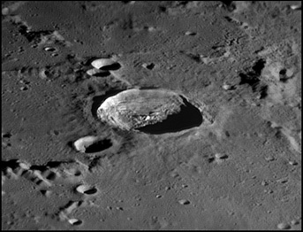
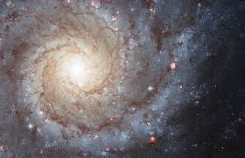
ΠΡΟΣ ΤΙΜΗΝ ΤΟΥ ΑΡΧΙΜΗΔΗ:
Υπάρχει ένας κρατήρας στη Σελήνη με το όνομα του Αρχιμήδη καθώς και μια σεληνιακή οροσειρά, τα βουνά του Αρχιμήδη
Ο αστεροειδής 3600 Αρχιμήδης πήρε το όνομά του από αυτόν.

Slide 19
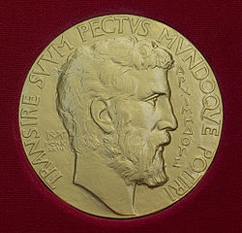
Το μετάλλιο Fields για εξαιρετικές επιδόσεις στα μαθηματικά φέρει ένα πορτρέτο του Αρχιμήδη, μαζί με ένα σκάλισμα απεικονίζει την απόδειξη του στη σφαίρα και τον κύλινδρο. και γράφει στα λατινικά: "Transire suum pectus mundoque potiri" (Ανέβα πάνω από τον εαυτό σου και κατέκτησε τον κόσμο).

Slide 20
